Slide 1
Mata Atlântica
A Mata Atlântica é uma formação vegetal que está presente em grande parte da região litorânea brasileira.Ocupa,atualmente,uma extensão de aproximadamente 100 mil quilômetros quadrados.É uma das mais importantes florestas tropicais do mundo,apresentando

Slide 2
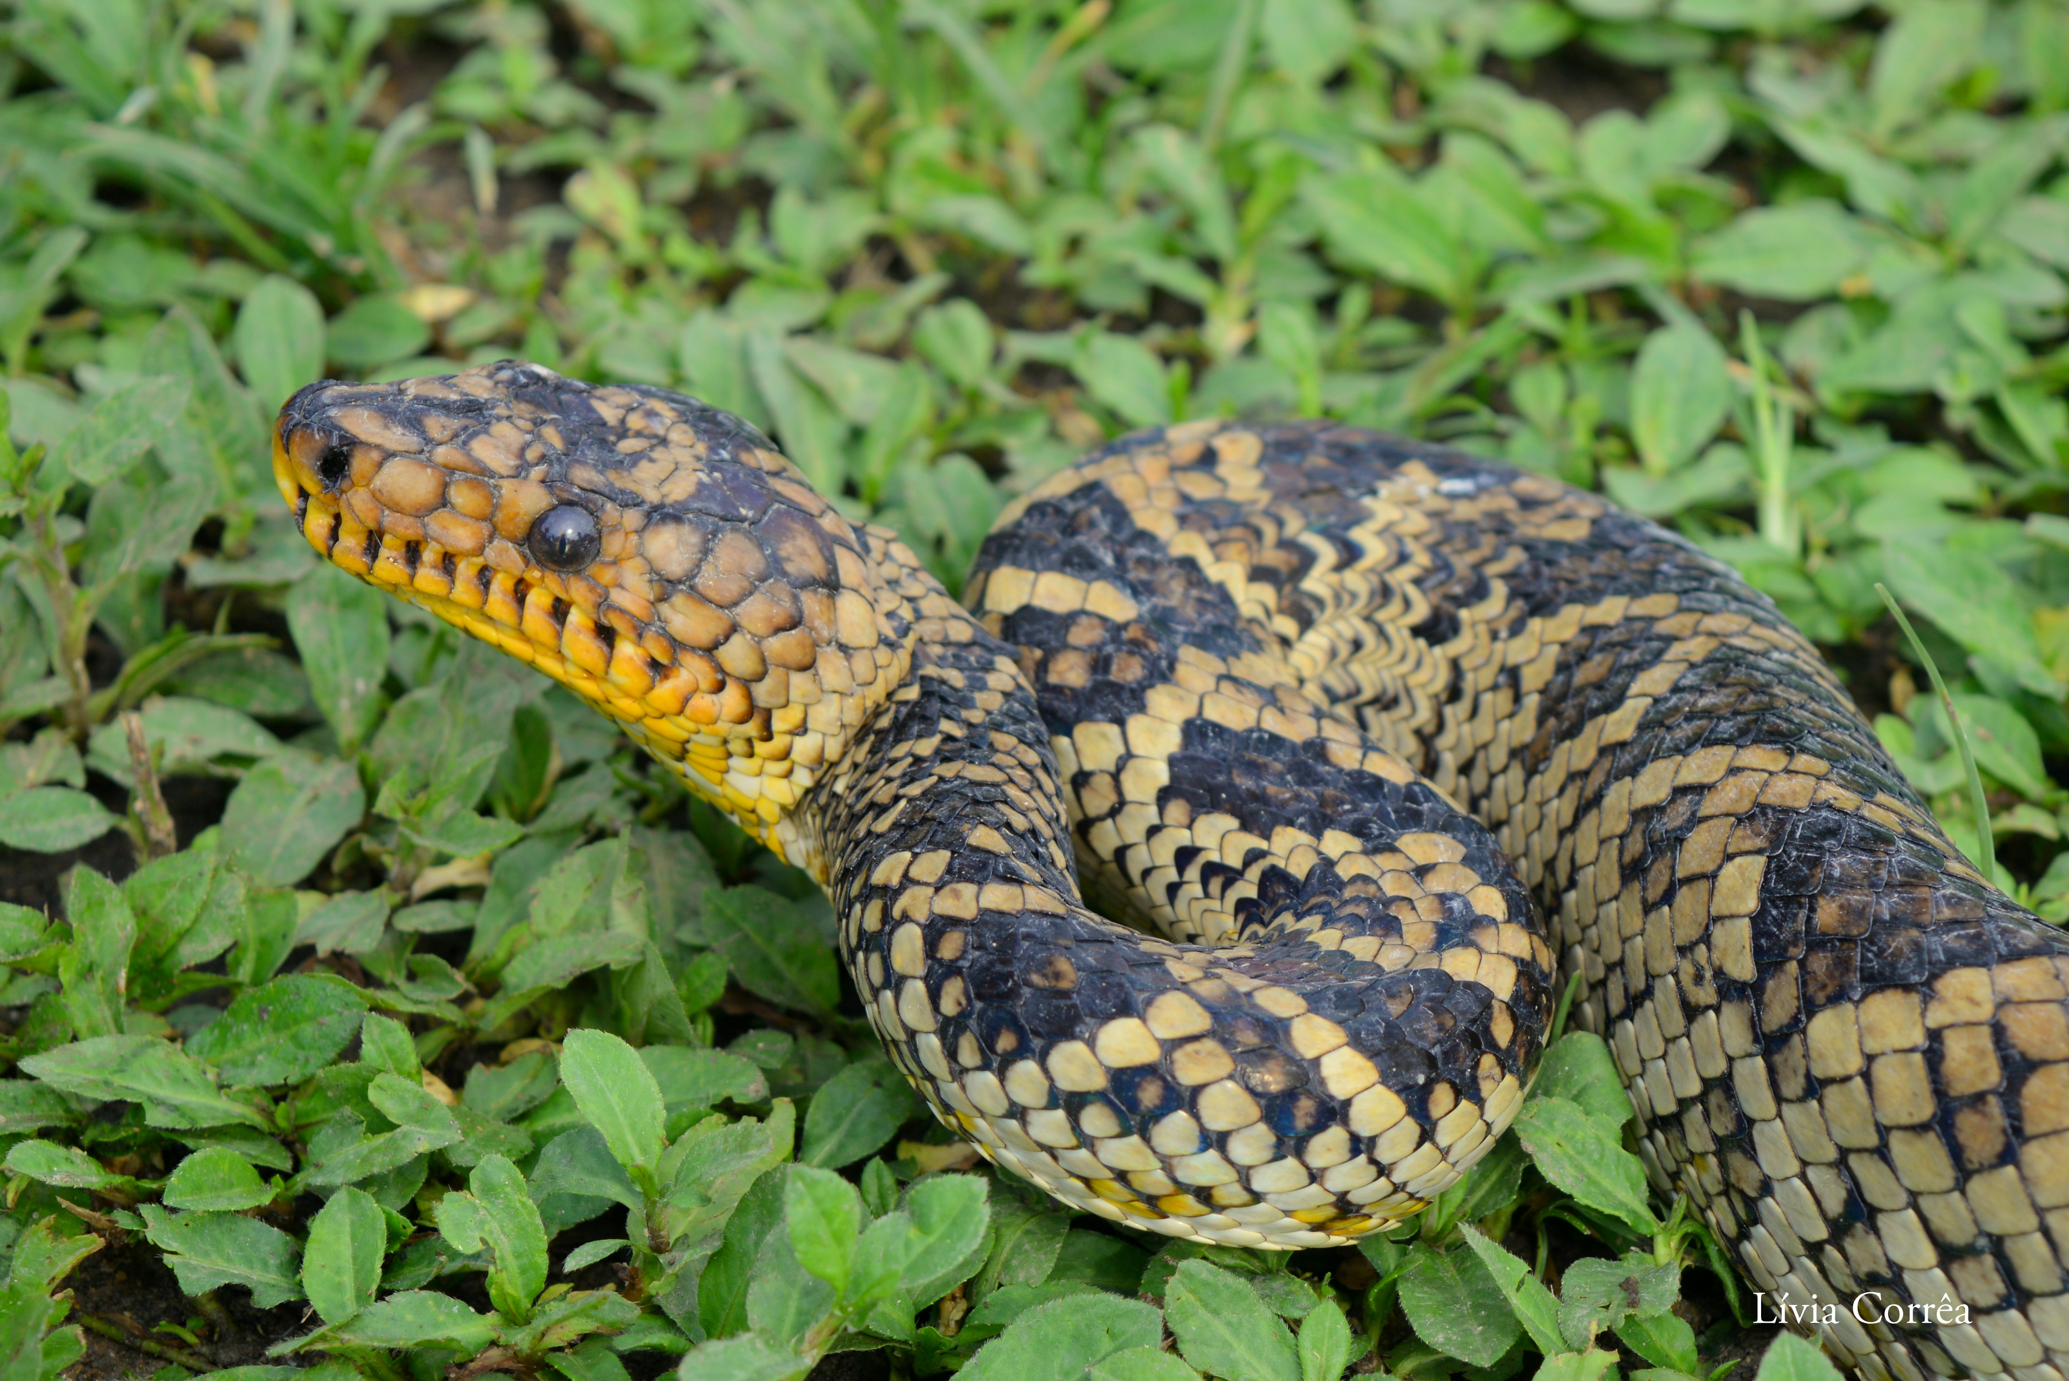
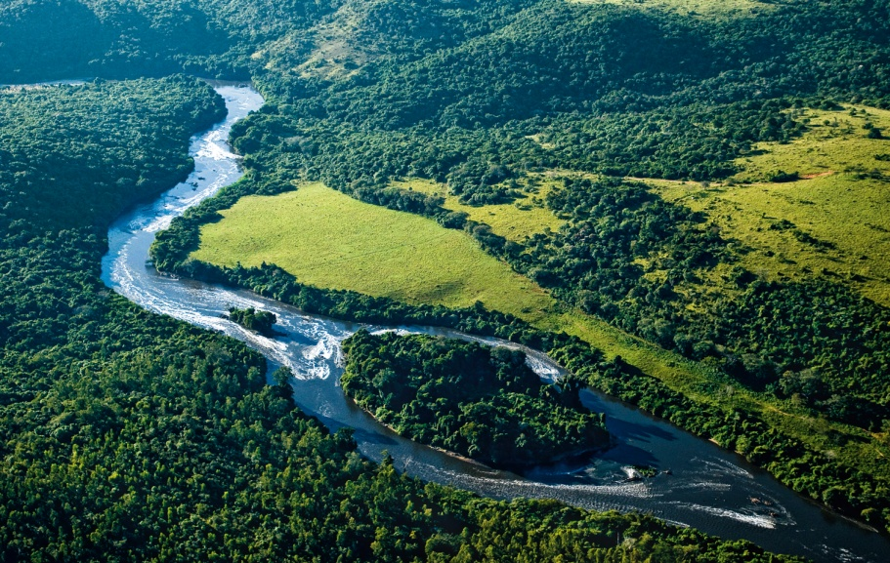
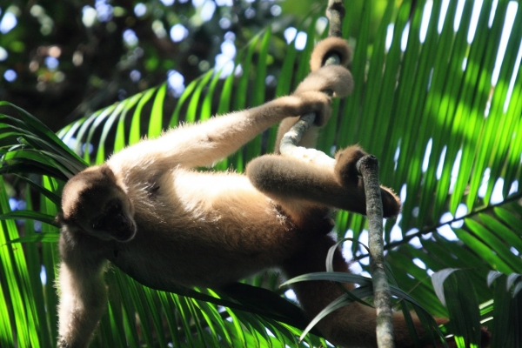
Imagens da mata atlântica

Slide 3
